Slide 1

PHÒNG GIÁO DỤC VÀ ĐÀO TẠO QUẬN LONG BIÊN
TRƯỜNG MẦM NON HOA SỮA
KHÁM PHÁ KHOA HỌC
Đề tài: Bé tìm hiểu về giấy và vải
Độ tuổi: MGL
Số trẻ: 20-25
Người dạy: Nguyễn Lê Hảo

Slide 2
Bé cùng tìm hiểu về giấy và vải

Slide 3
Thí nghiệm giấy và vải khi gặp lửa

Slide 4
Quy trình sản xuất giấy

Slide 5
Quy trình sản xuất vải

Slide 6
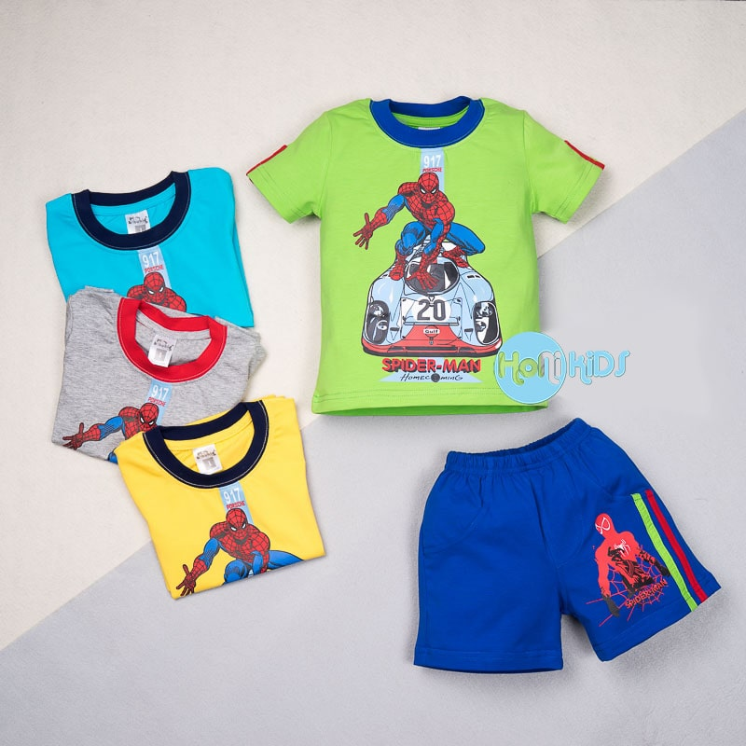
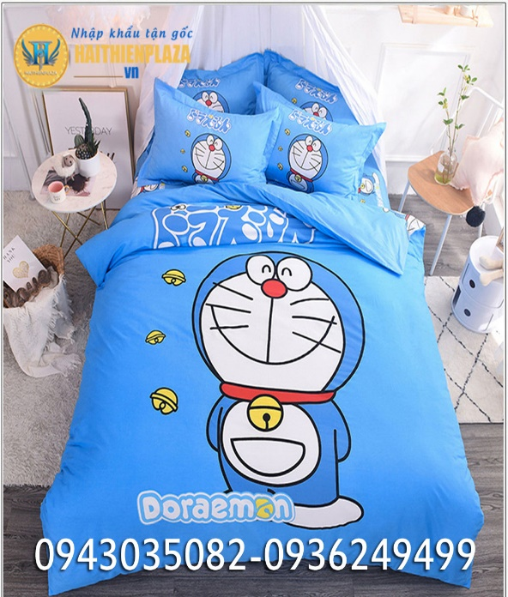
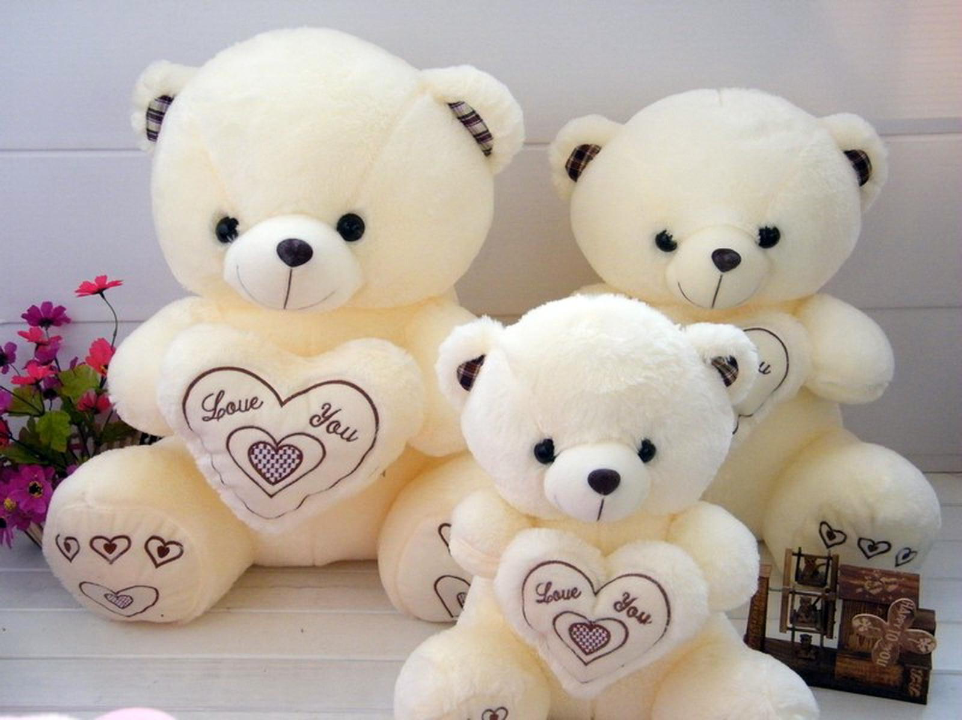
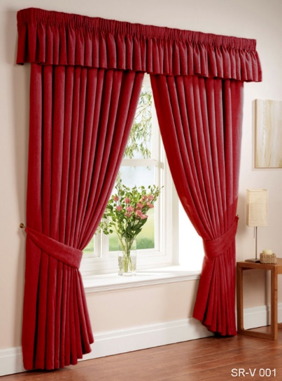
Ứng dụng của vải trong cuộc sống

Slide 7
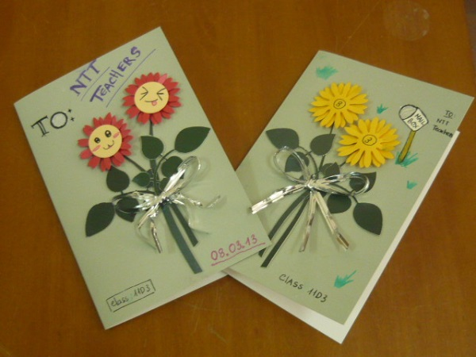

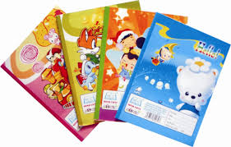
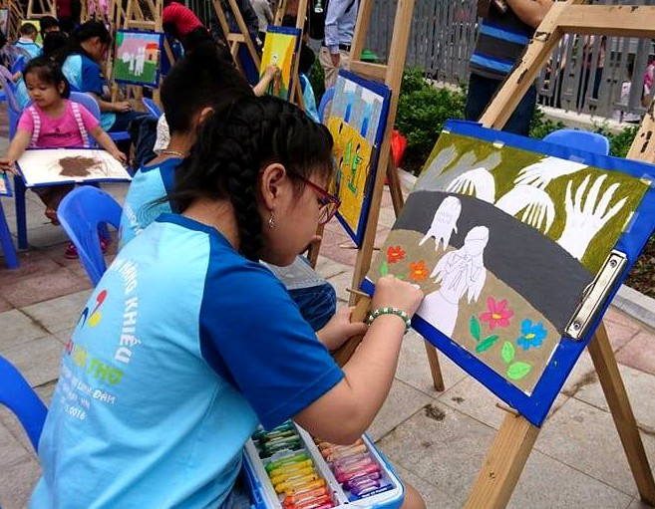

Ứng dụng của giấy trong cuộc sống

Slide 8
Trò chơi

